Slide 1
Работу выполнил
ученик 4 «А» класса
МБОУ СОШ №107 СТАХЕЕВ ДМИТРИЙ

Slide 2
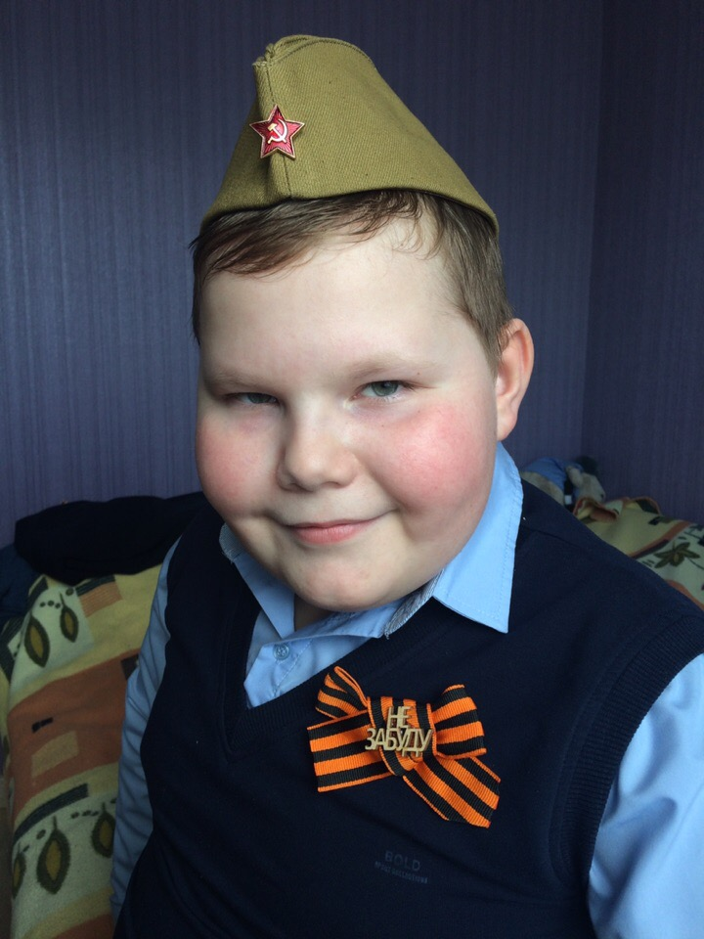
Здравствуйте, меня зовут Дима Стахеев. Скоро мне исполнится 11 лет. В своей презентации я хочу рассказать вам про моего прадедушку.

Slide 3
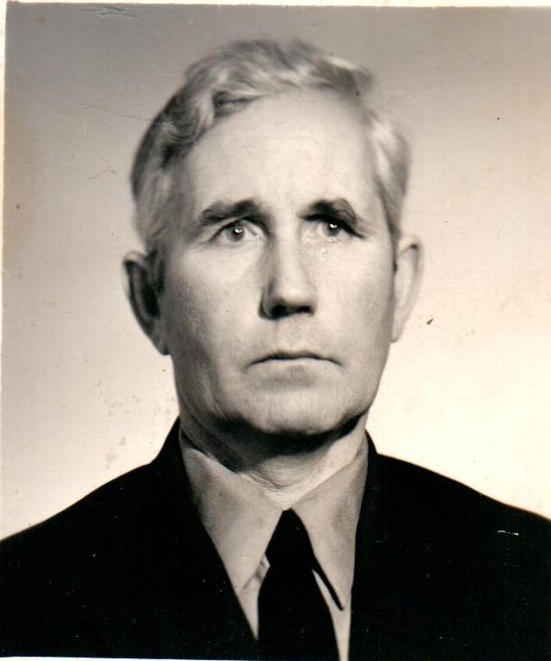
Москальков Иван Дмитриевич
(07.08.1924 -06.03.2009)

Slide 4
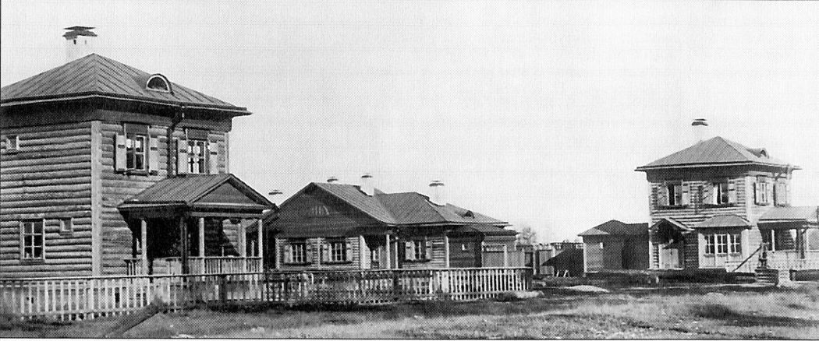
Он родился в Брянской области в августе 1924года. С самого раннего детства его жизнь была очень тяжелой. Приходилось много работать не только на земле, но и по хозяйству.

Slide 5
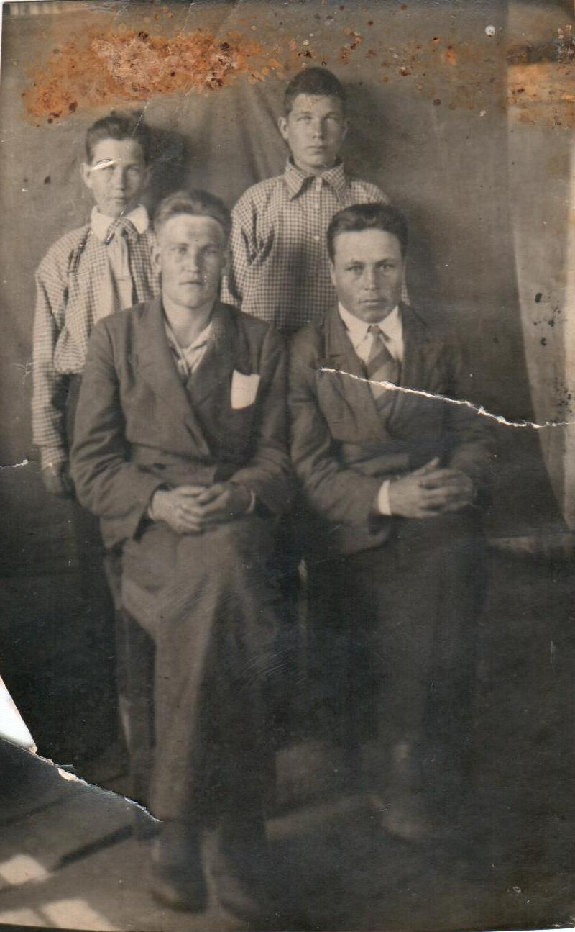
В те времена были очень большие семьи. Старшие дети ухаживали за малышами, а те, кто мог помогать взрослым, работали с ними наравне в поле и дома.

Slide 6
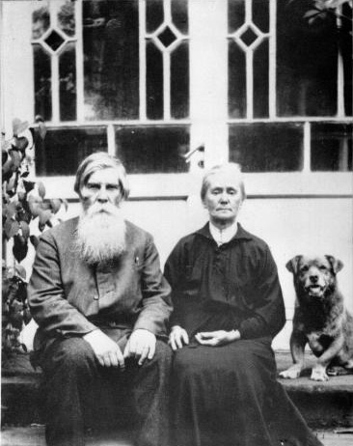
У деда моего прадедушки была своя мельница, поэтому, не успев родиться, прадедушка узнал, что такое гонения.

Slide 7
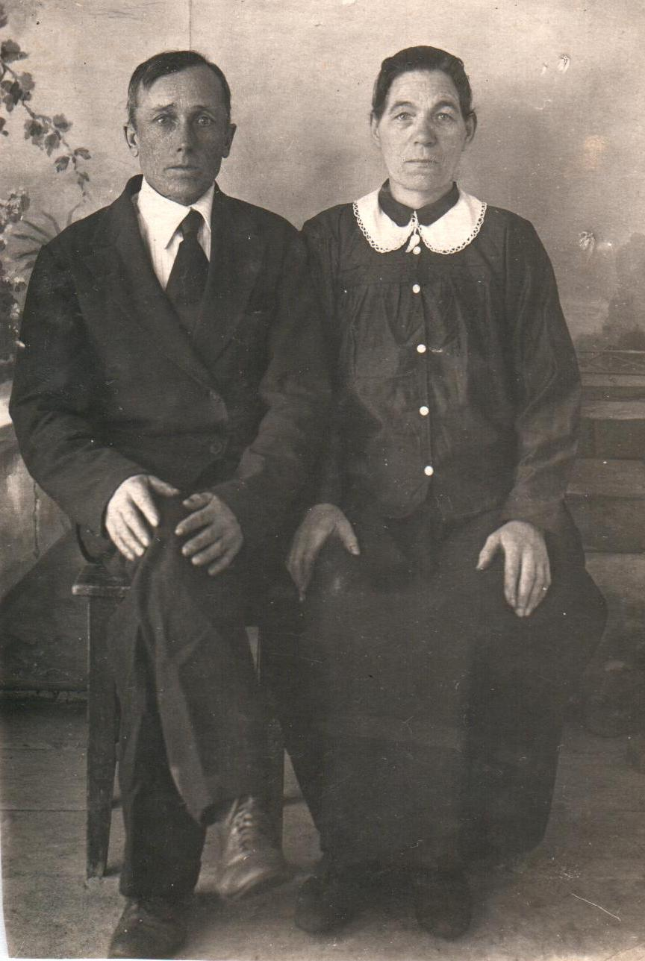
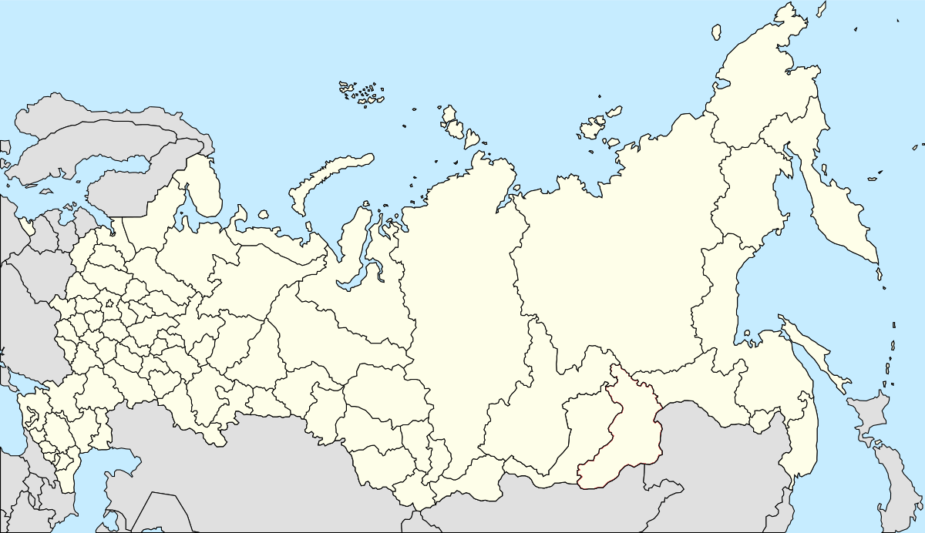
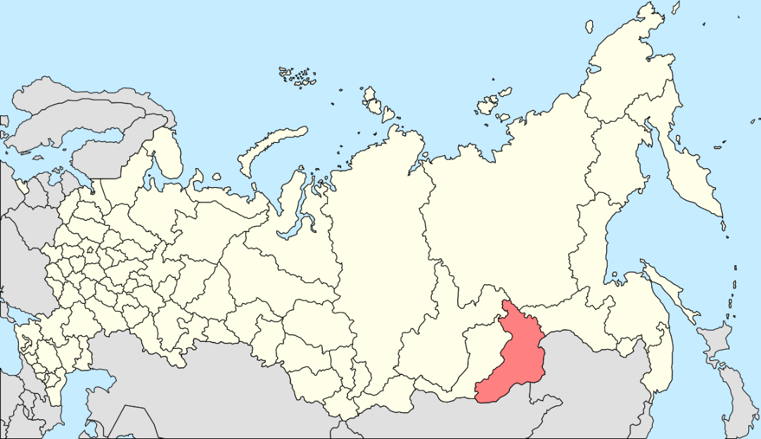
Деда раскулачили, мельницу забрали, а всю семью выслали в Читинскую область.

Slide 8
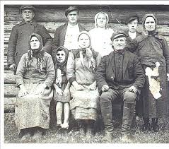
Там то до начала Великой Отечественной Войны и прожила семья прадеда.

Slide 9
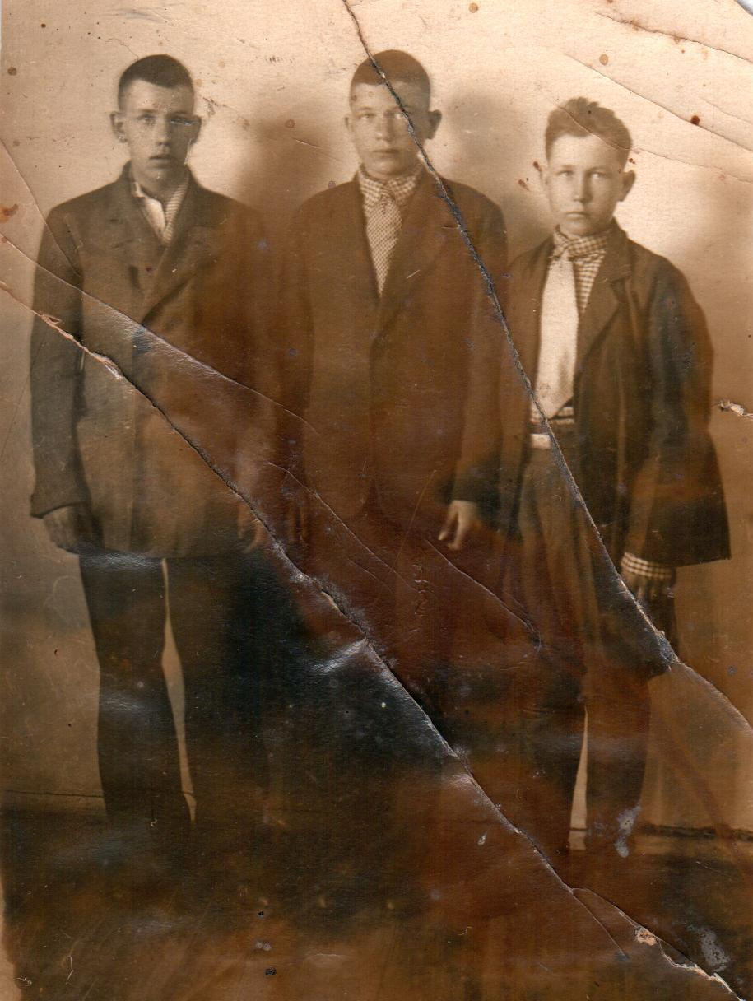
Дедушка не любил рассказывать о своем детстве, поэтому я не знаю подробностей, но думаю, как и у других мальчишек того довоенного времени оно было тяжелым. Как и многие другие, он окончил школу и пошел работать.

Slide 10
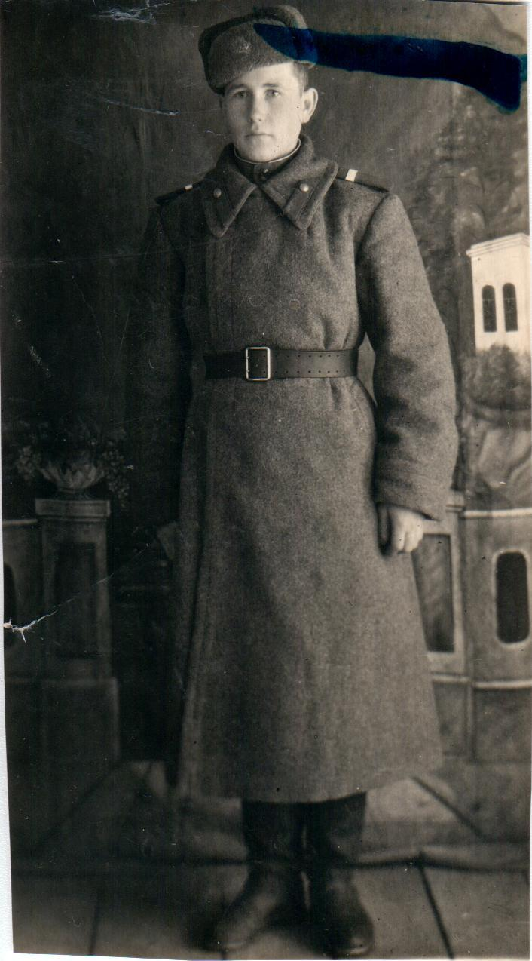
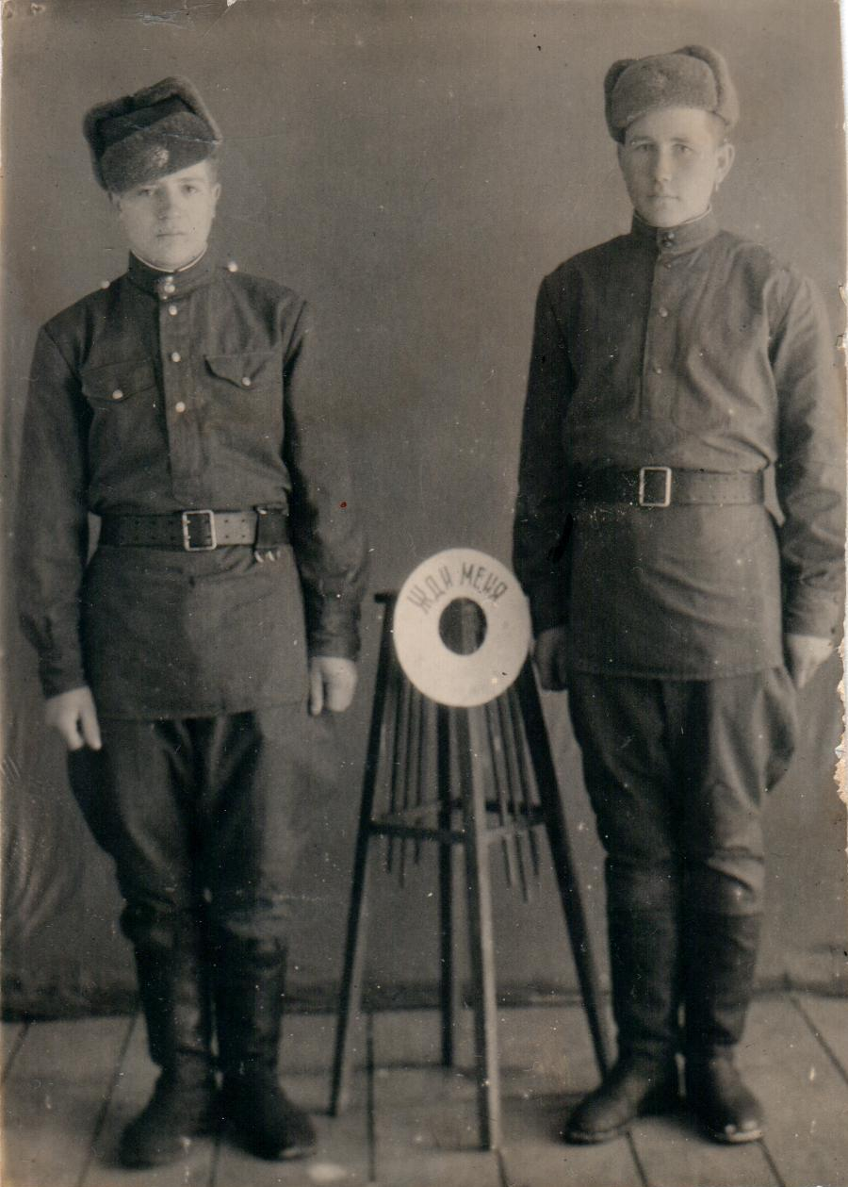
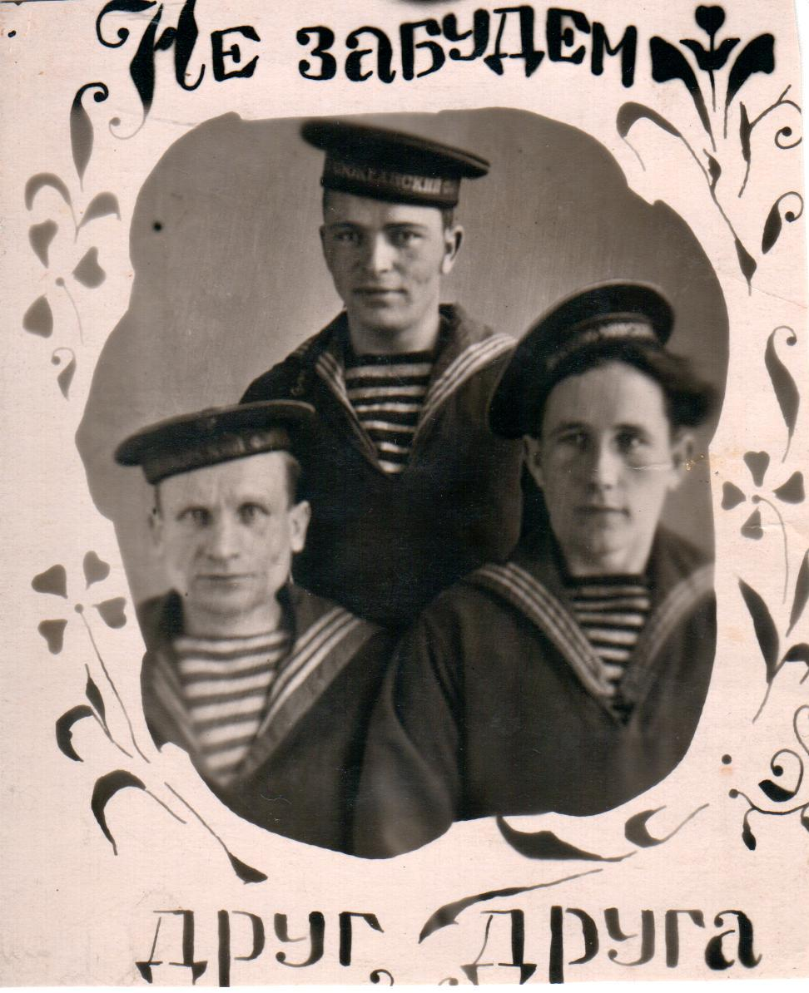
С началом Великой Отечественной Войны его семья вернулась на родину, а мой 17-ти летний прадедушка написал заявление в военкомат, чтобы его зачислили добровольцем в ряды Советской армии.

Slide 11
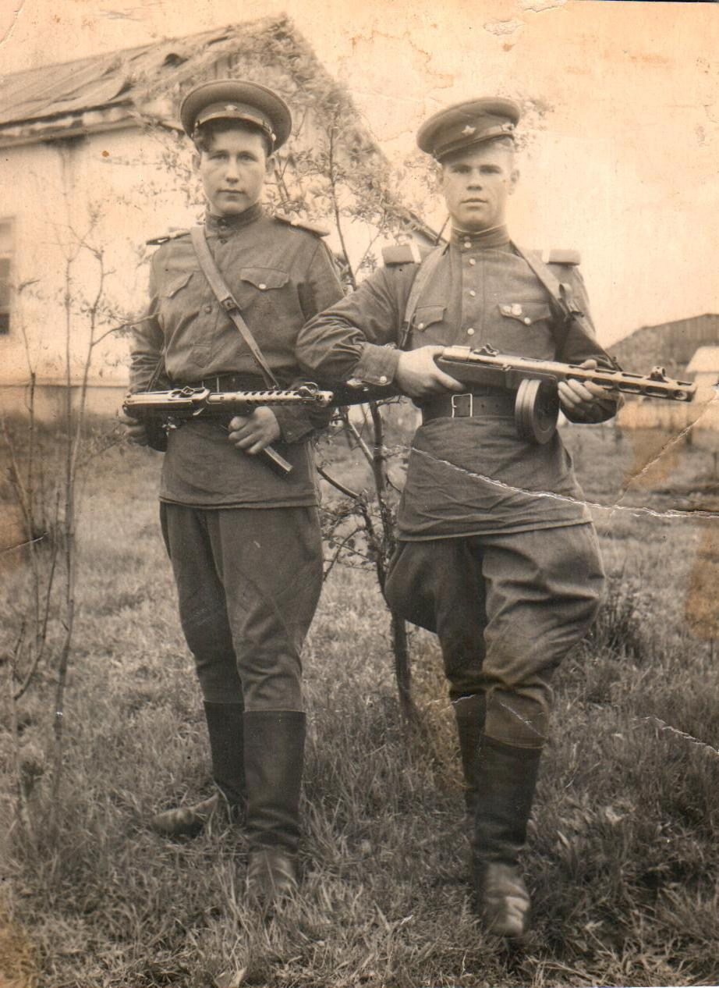
Полтора года прадедушка сражался вражескими захватчиками

Slide 12
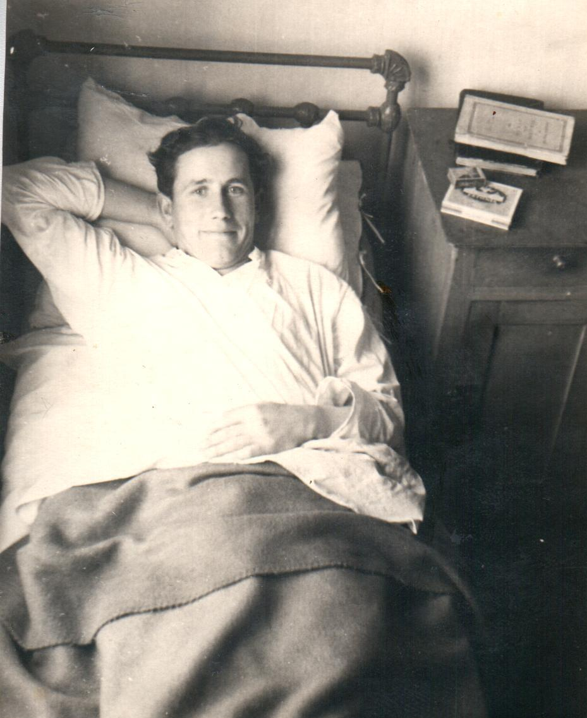
Пока в конце 1942 года он не получил тяжелое ранение. В течении шести месяцев он проходил лечение в Астрахани.

Slide 13
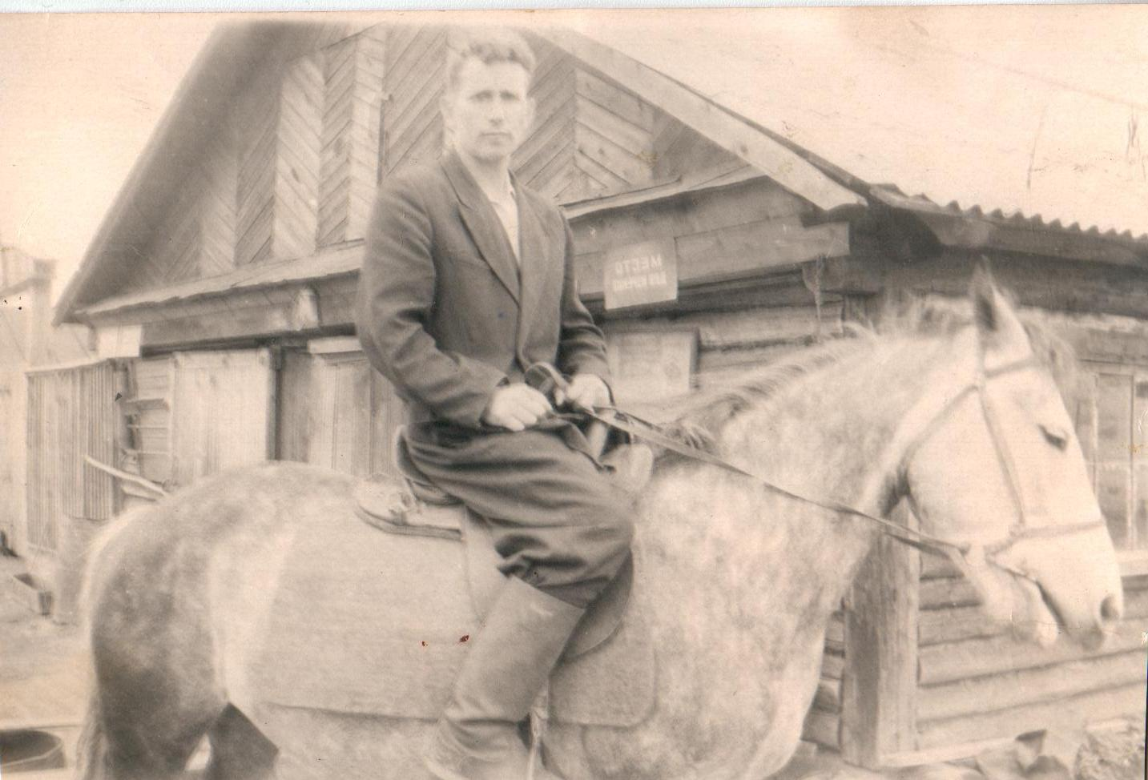
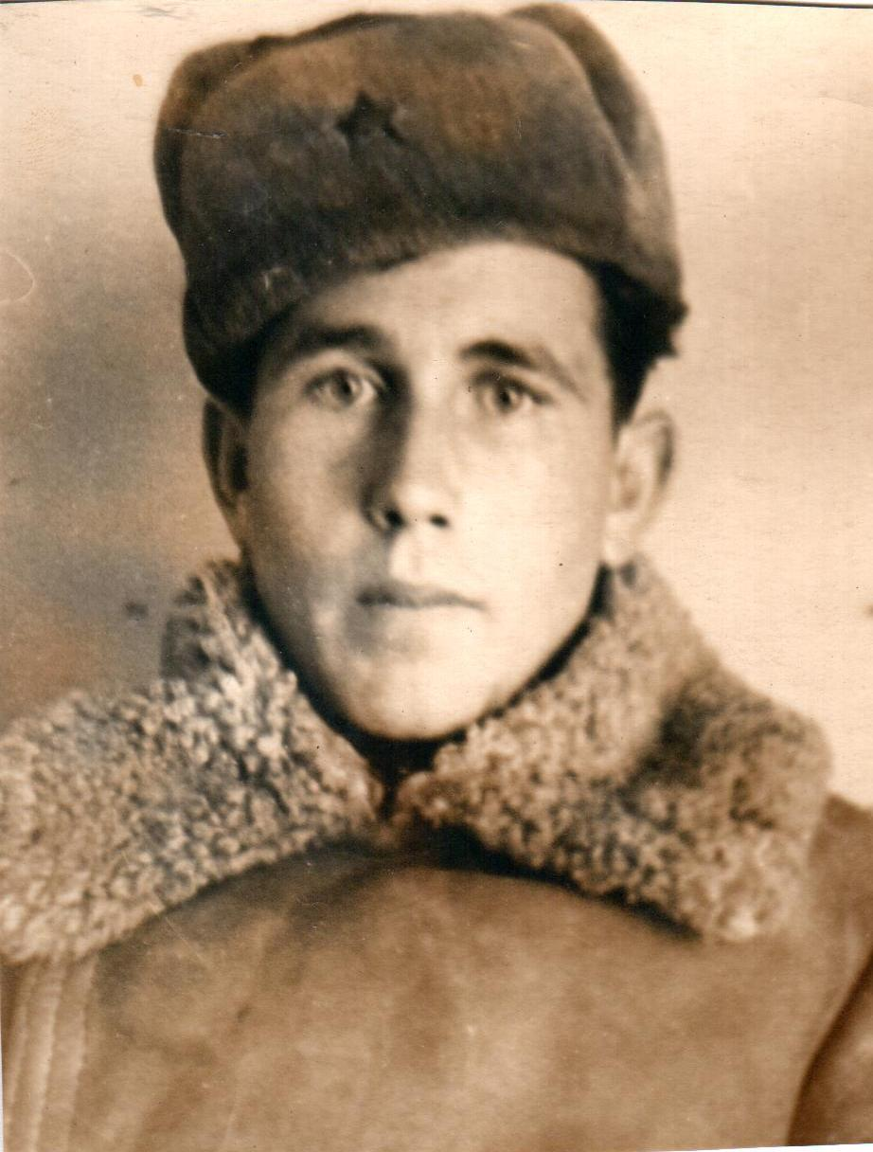
Подлечив свои раны в госпитале, он не мог больше воевать, его комиссовали, дали инвалидность и отправили на родину до полного выздоровления.

Slide 14
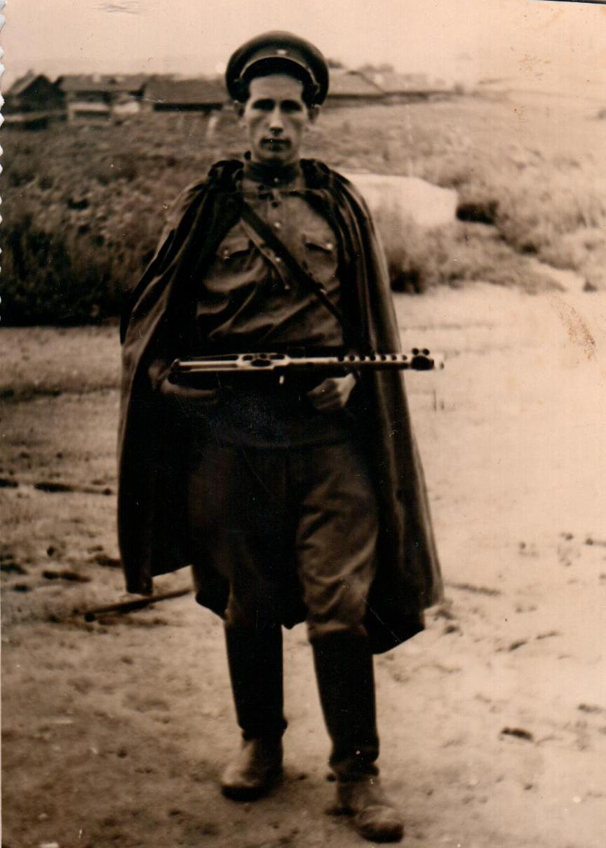
Восстановив своё здоровье, он завербовался в Нижний Тагил во внутренние войска – конвоиром. Он сопровождал военнозаключенных, дезертиров, захваченных немецких солдат.

Slide 15
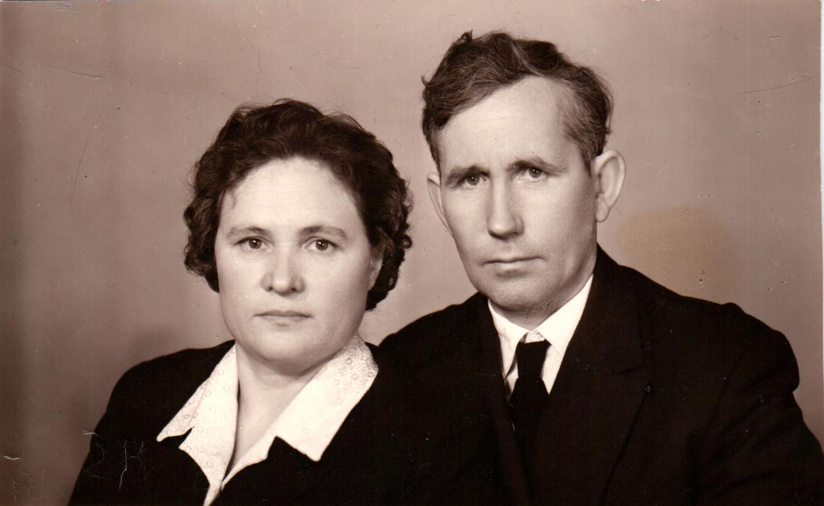
В 1950 прадедушка приехал в Свердловск – здесь то он и встретил свою любовь. Точнее не Любовь, а Катюшу. С которой и прошел по жизни 59 лет.

Slide 16
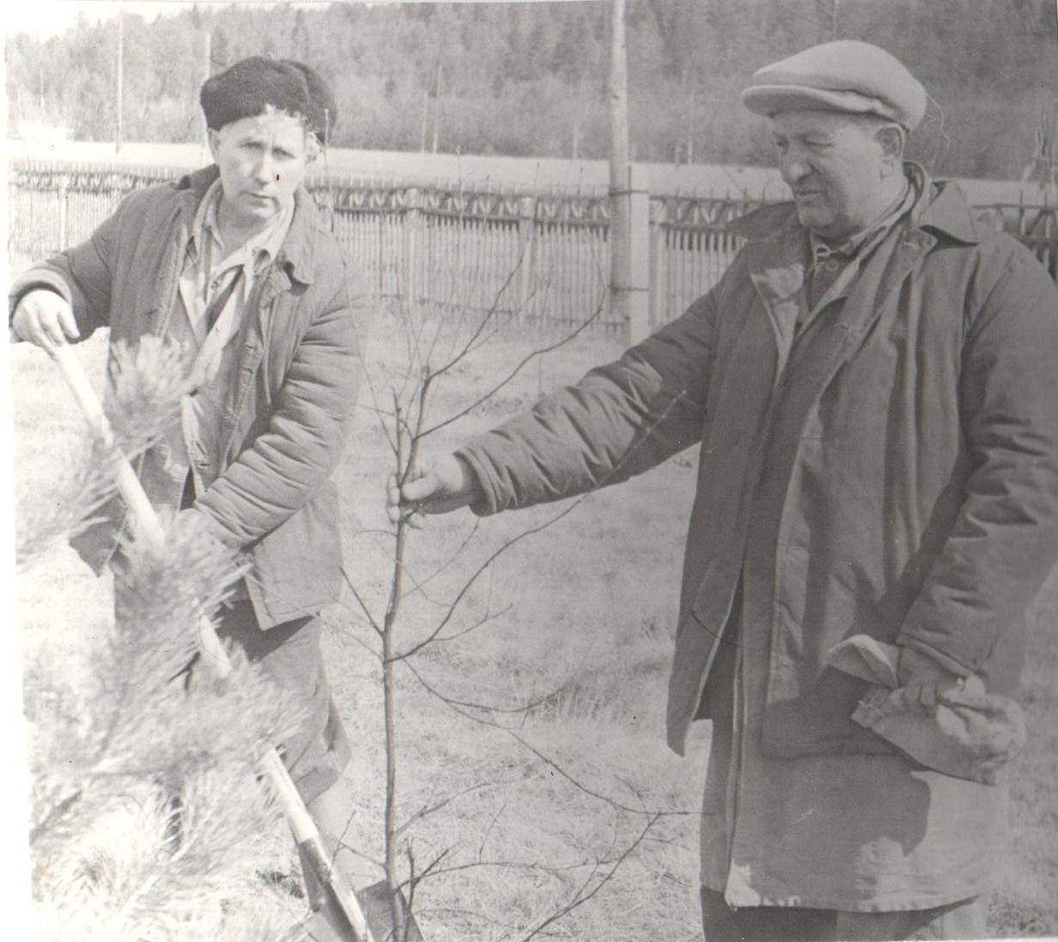
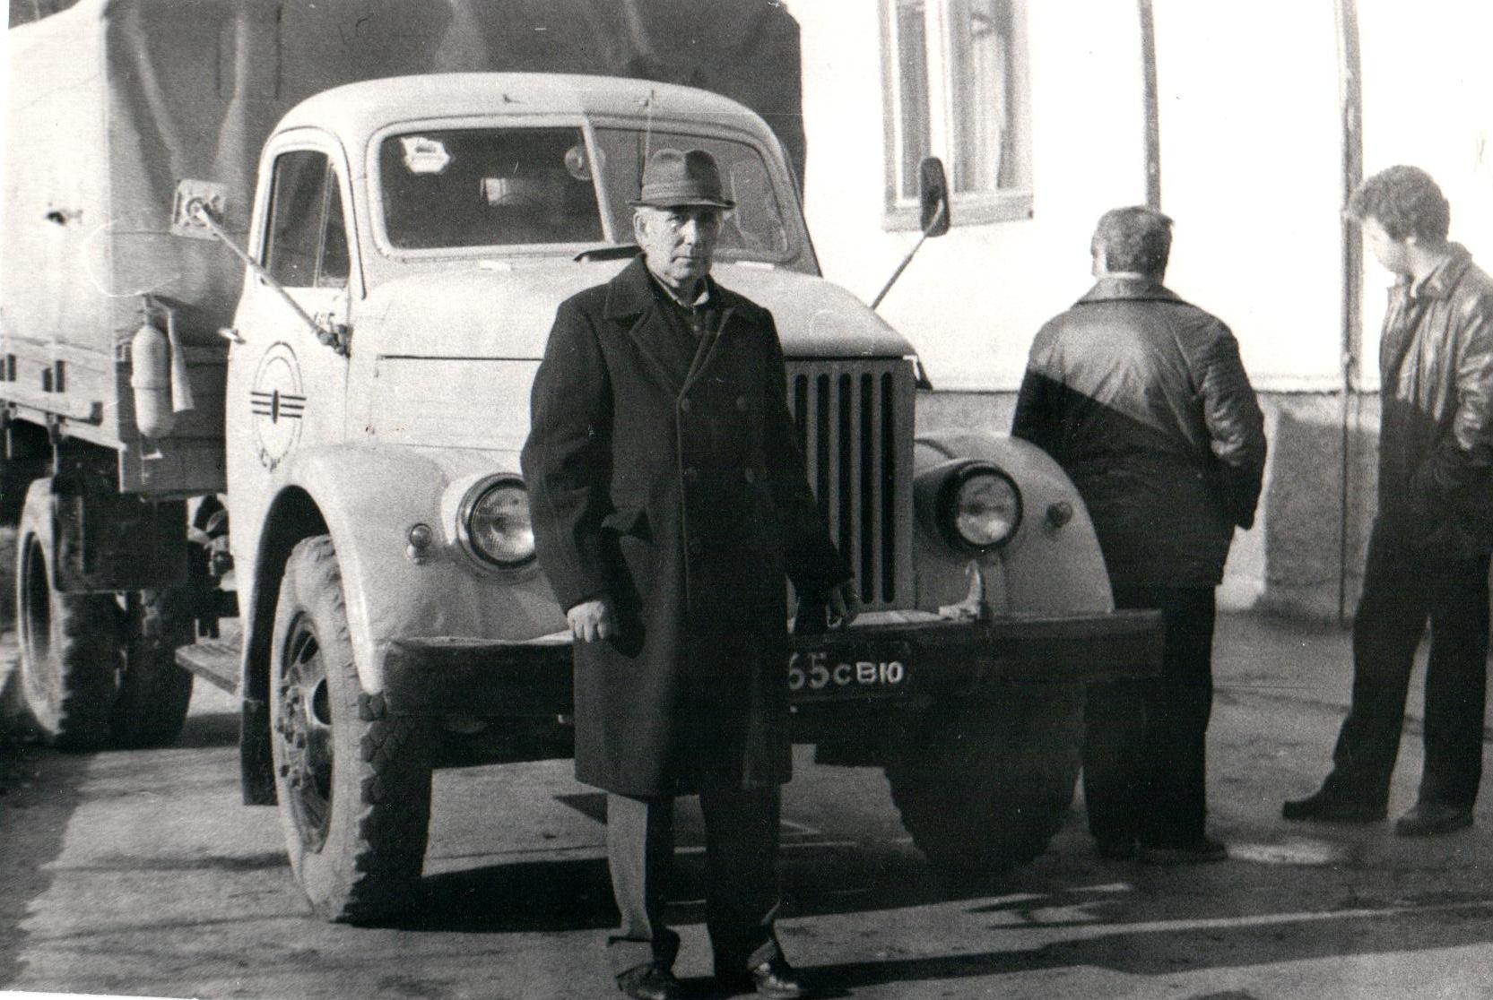
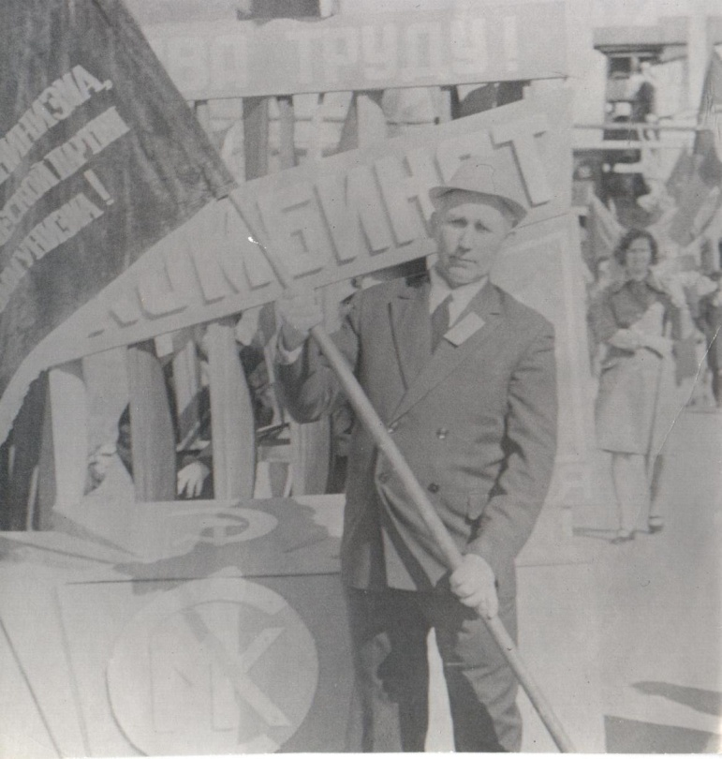
Не все складывалось легко в послевоенные годы. Не было жилья, достатка, все что у них было – умещалось в один небольшой чемодан. Все приходилось наживать: мебель, одежду, посуду.

Slide 17
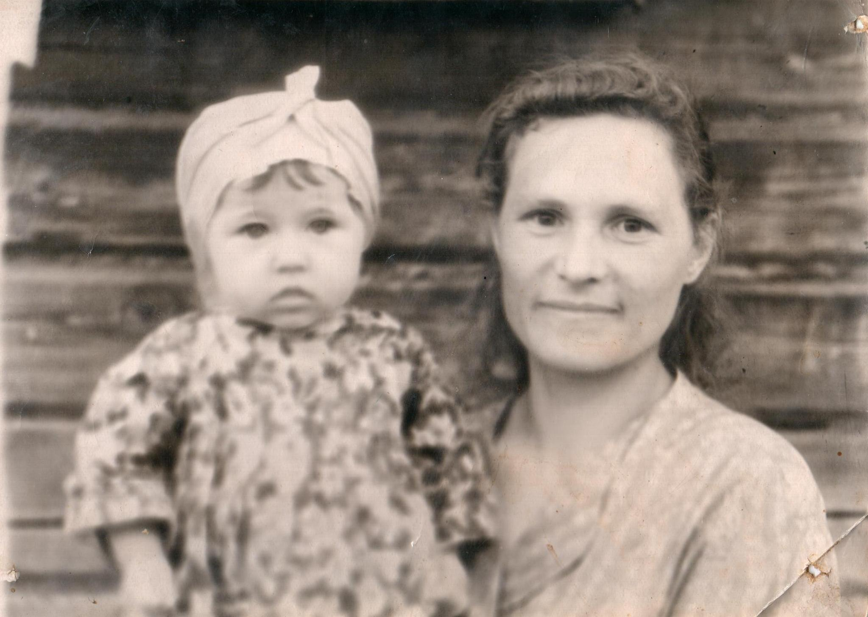
А примерно через год у них появилось дочка – Танечка (моя бабушка).

Slide 18
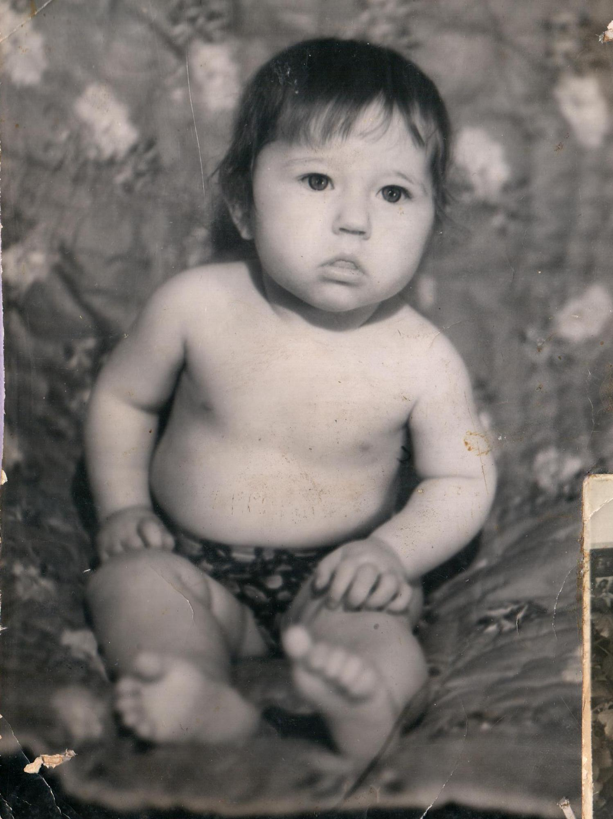
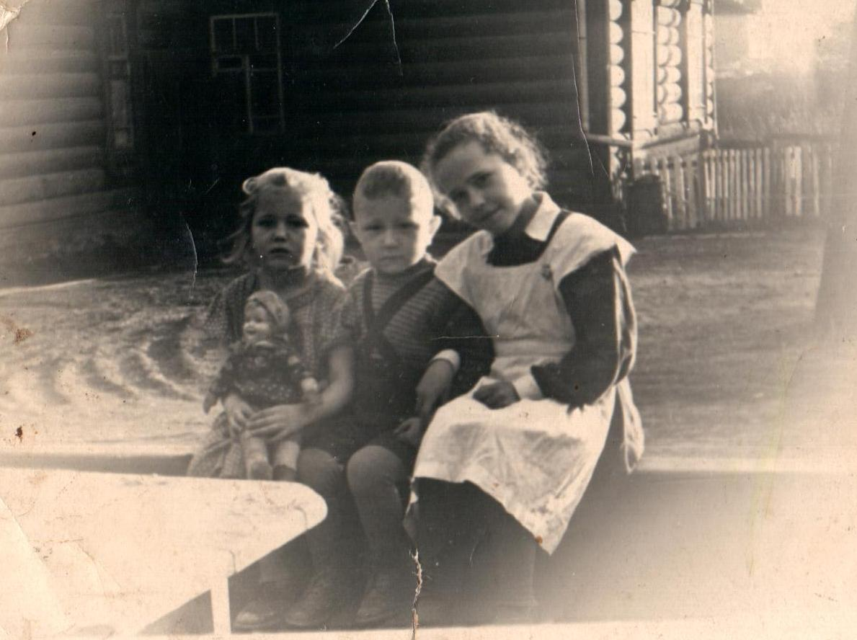
А потом еще дочь Наташа и сын Александр.

Slide 19
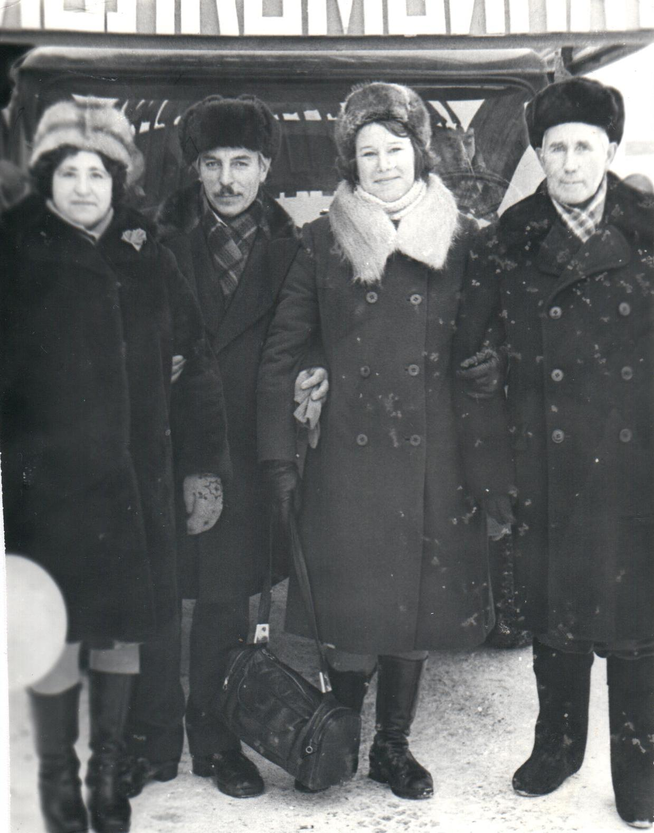
Так работая в нескольких местах, воспитывая детей, потом внуков и правнуков пролетела его трудовая жизнь.

Slide 20
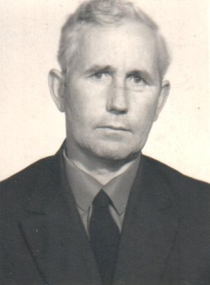
Многие люди выходят на пенсию, как только до нее доработают. Но мой прадед работал на молоко заводе до 70 лет.

Slide 21
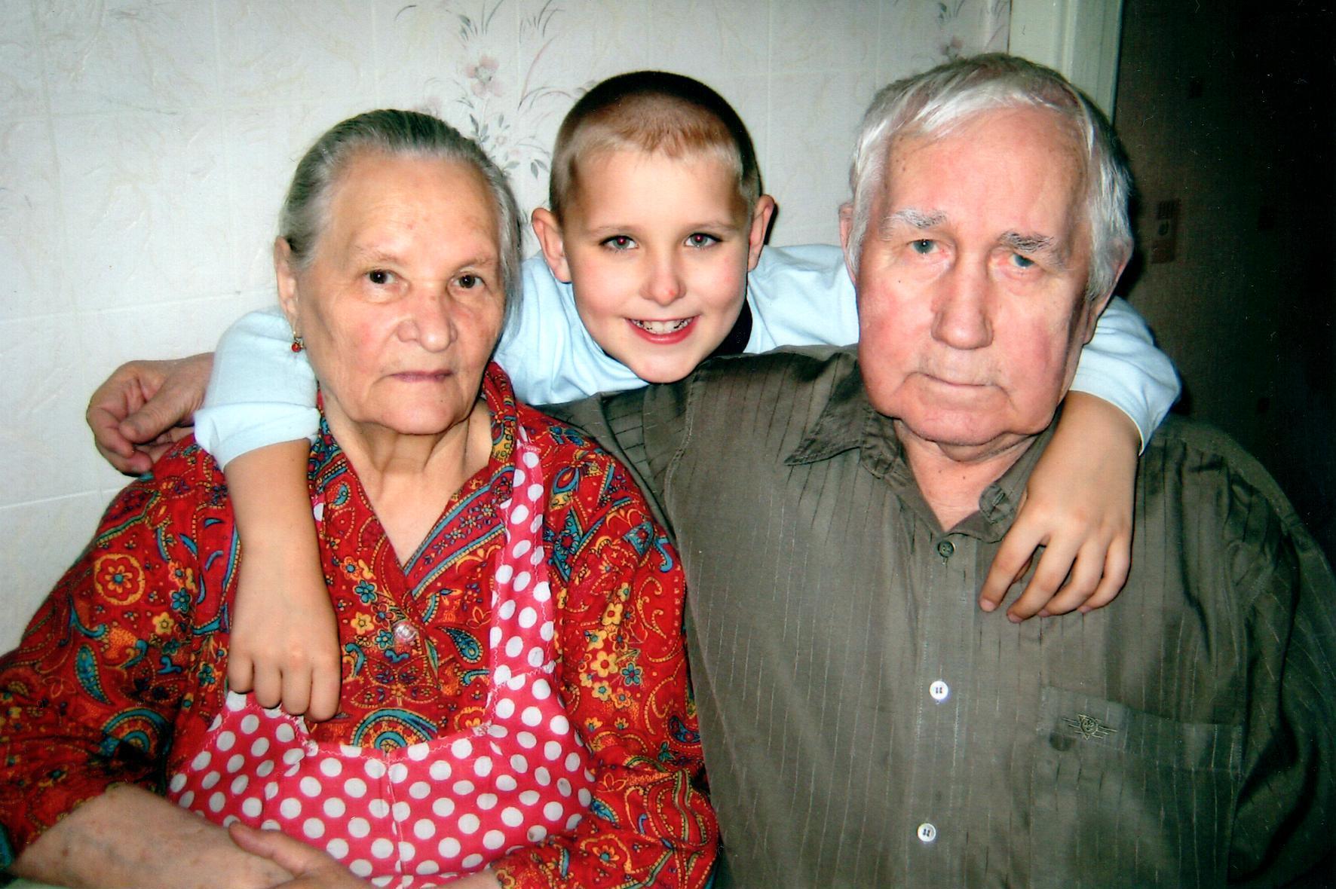
Когда дедушки не стало мне был всего один месяц и я совсем не помню каким он был. На этом фото мой старший брат с дедушкой и бабушкой.

Slide 22
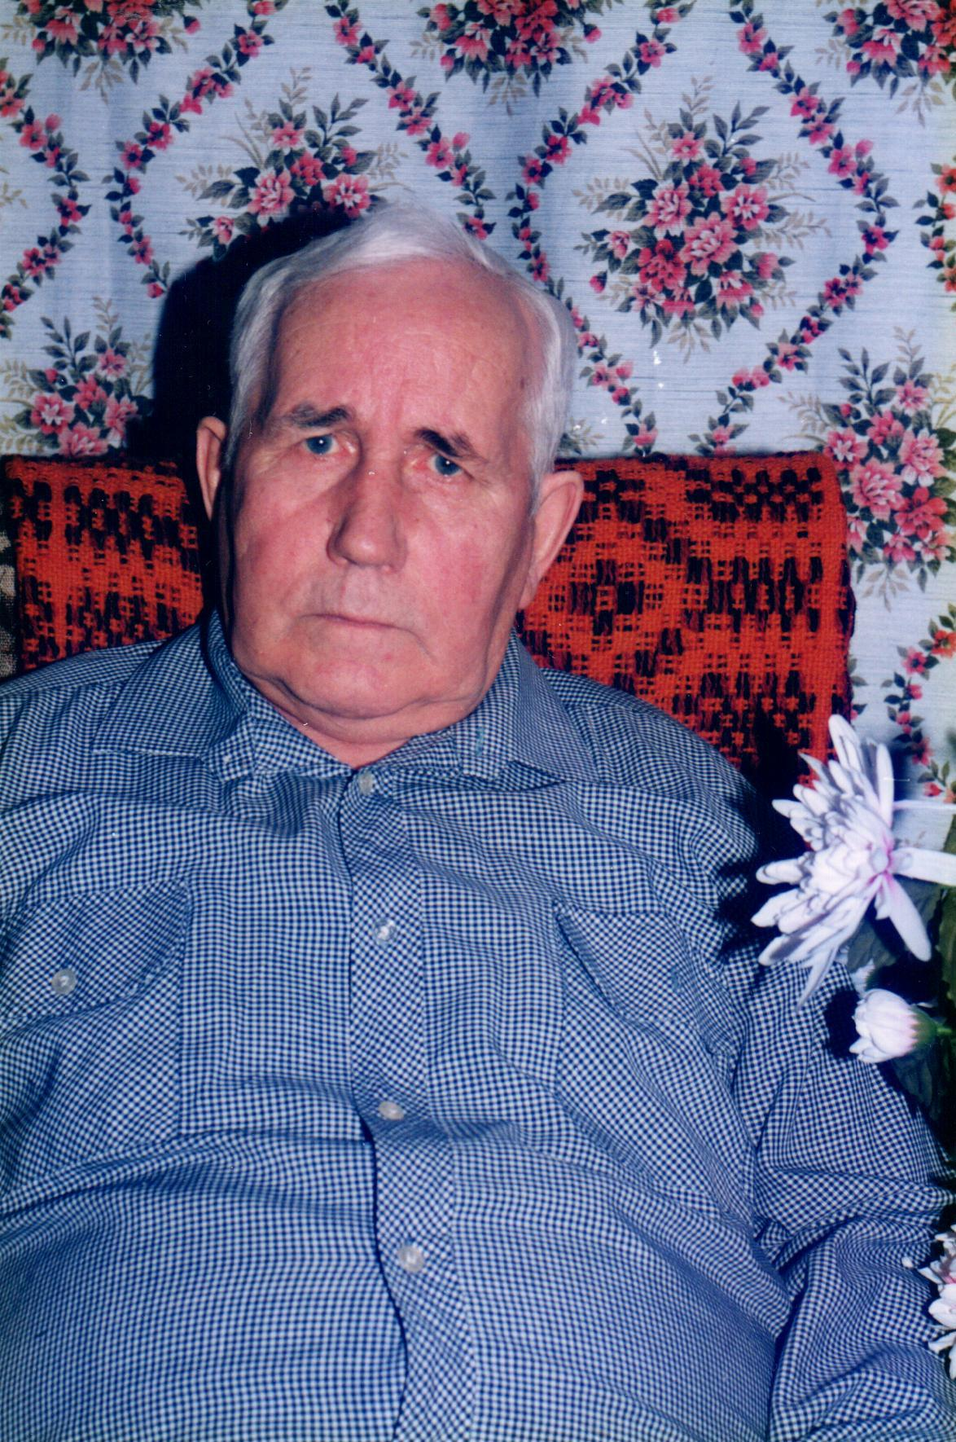
Смотря на фотографии и слушая рассказы моих родных, я представляю его высоким мужчиной плотного телосложения, с совершенно белыми волосами и добрыми голубыми глазами.

Slide 23
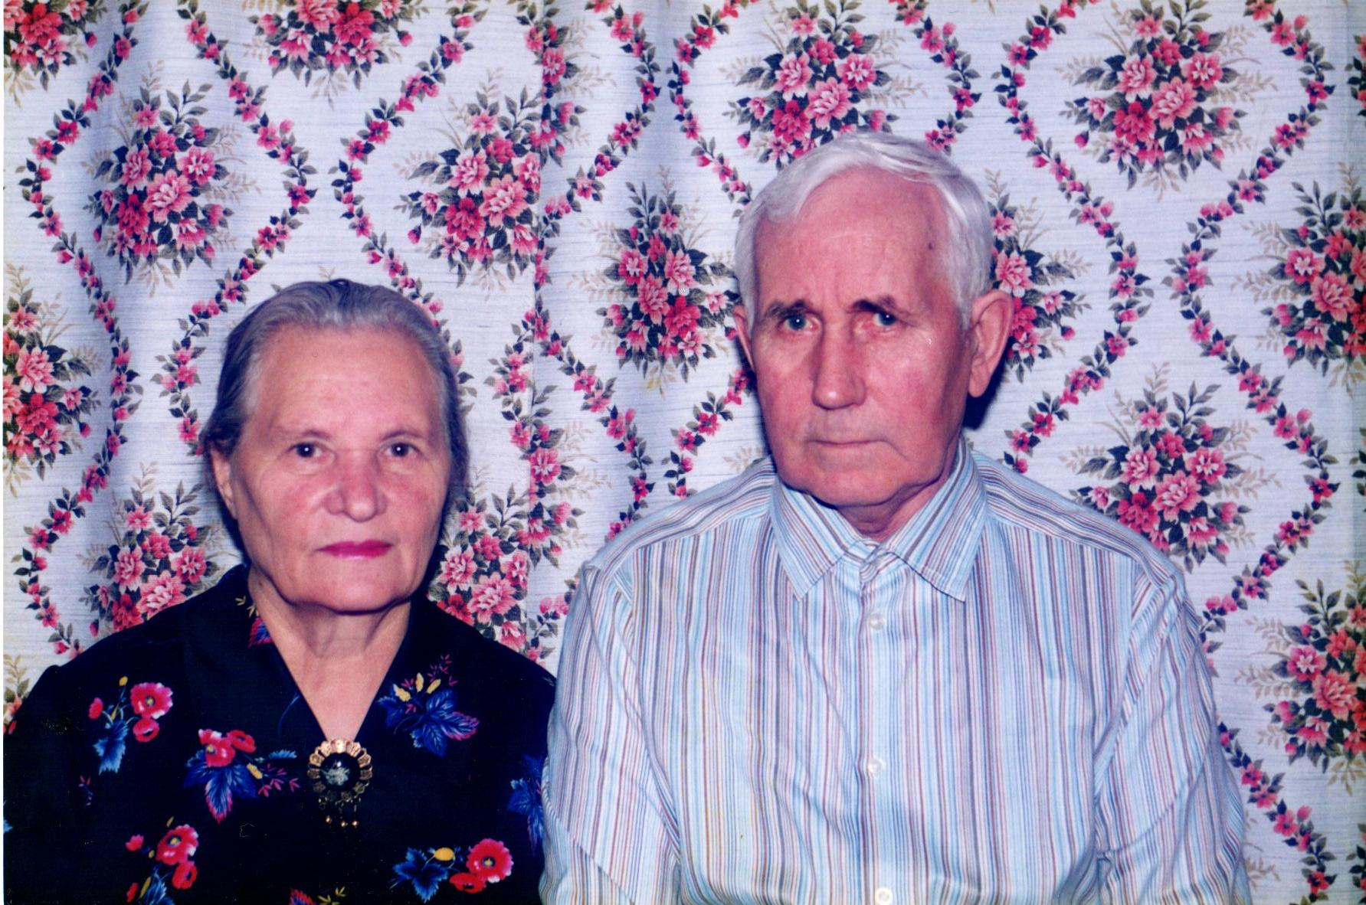
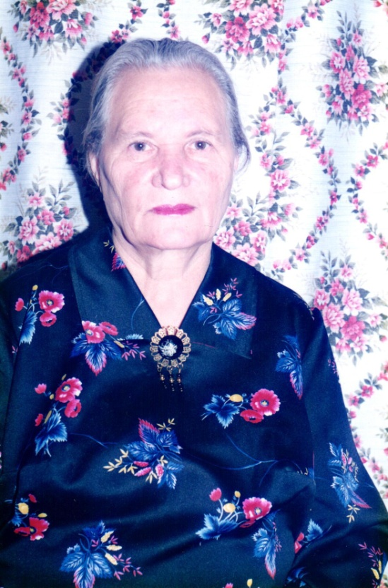
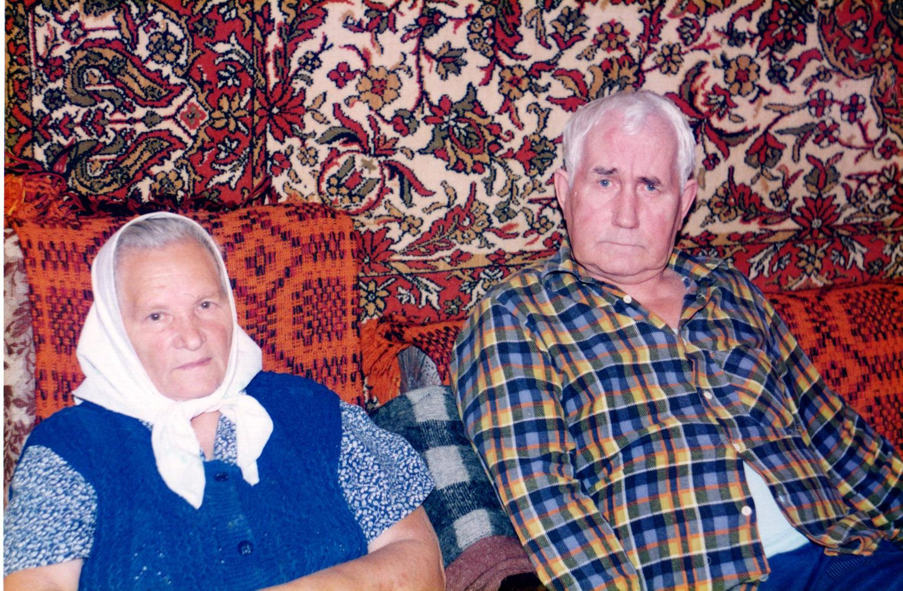
У нас стало доброй традицией 9 мая, с цветами, ездить на могилу к моим прадедушке и прабабушке чтобы поздравить их с этим великим праздником. Екатерина Федоровна была труженицей тыла.

Slide 24
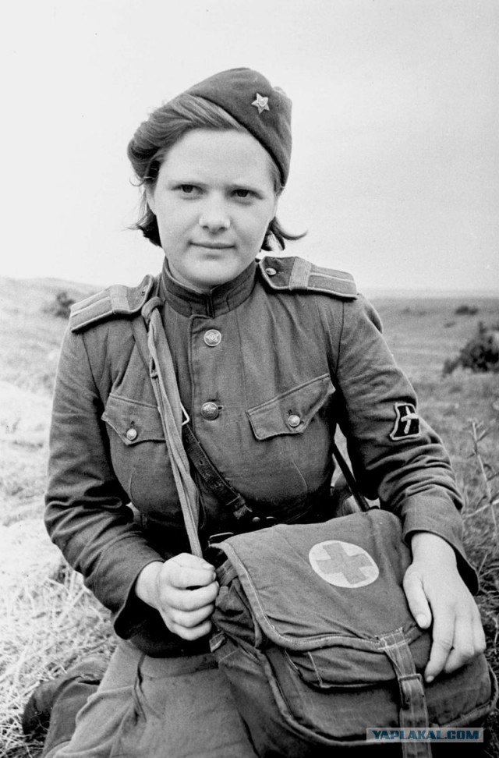
Не секрет, что в годы войны женщины наравне с мужчинами сражались за освобождение Родины и в тылу и на передовой.

Slide 25
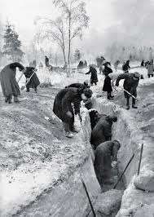
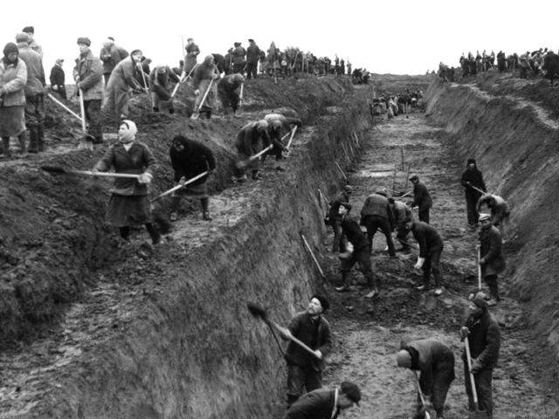
Моя прабабушка не участвовала в военных действиях, но когда немцы шли на Москву она вместе с другими односельчанами рыла окопы для наших солдат.

Slide 26
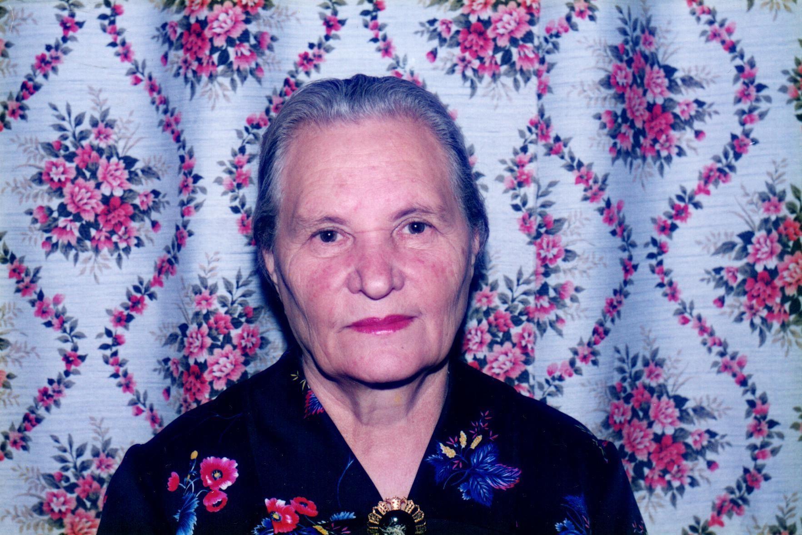
Я считаю, что и она внесла свою долю в победу наших войск. Праздник День победы и её праздник то же. У неё есть грамоты и медаль за доблестный труд во время войны. Моя бабушка – тыловик.

Slide 27
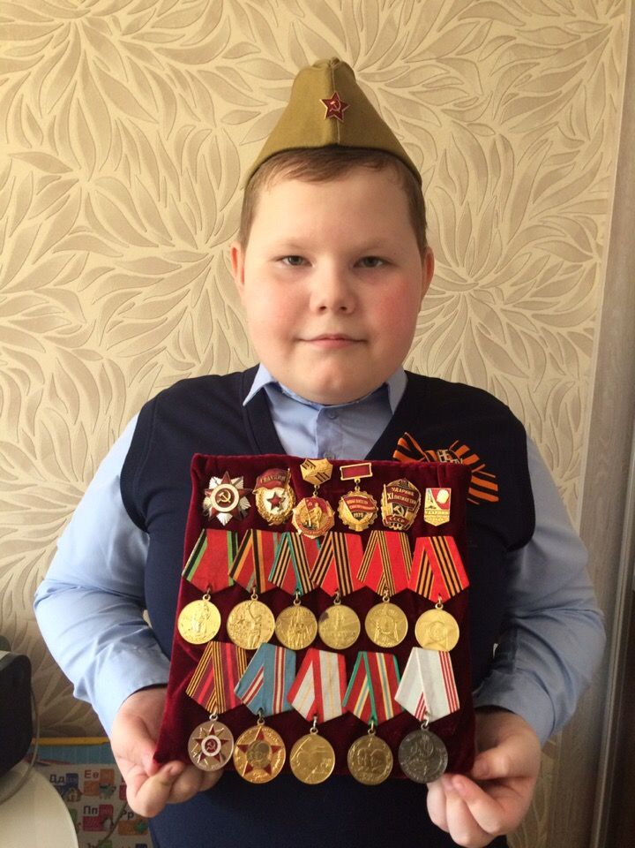
Я люблю приезжать к прабабушке в гости, рассматривать их боевые медали и ордена.

Slide 28
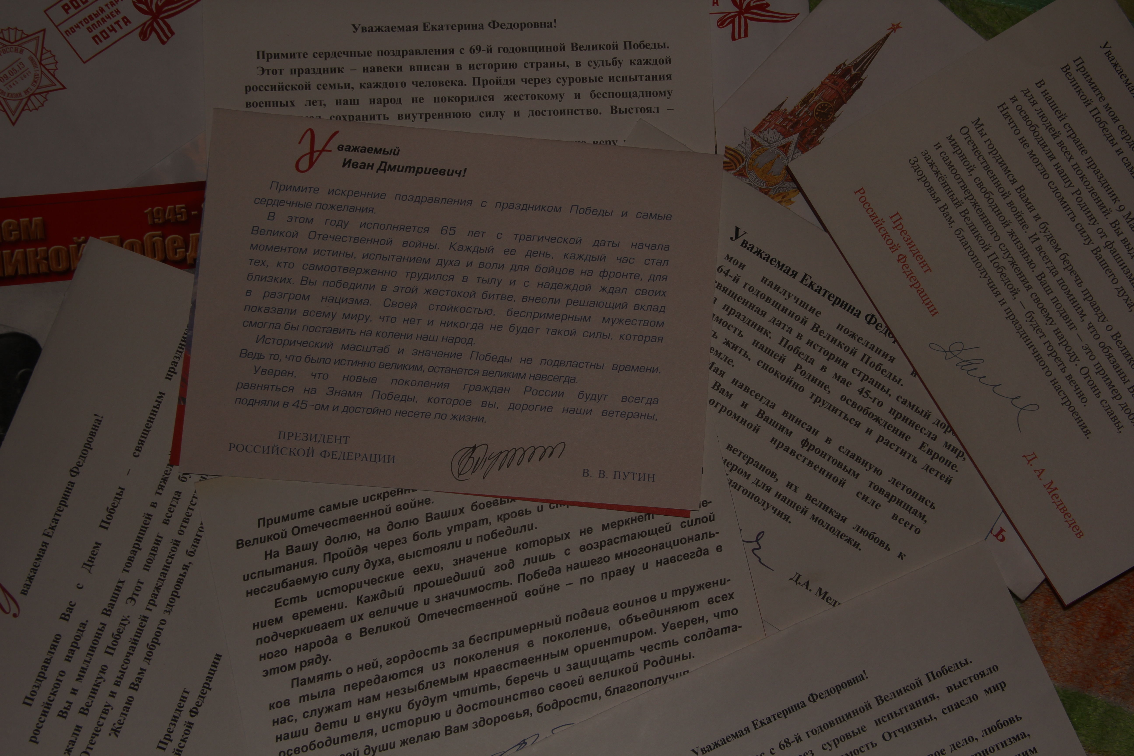
А еще я очень горжусь своими прадедушкой и прабабушкой когда мне читают письма-поздравления от президентов. Их у них несколько.

Slide 29
Самое первое письмо пришло из Кремля от нашего Первого Президента России Бориса Николаевича Ельцина.

Slide 30
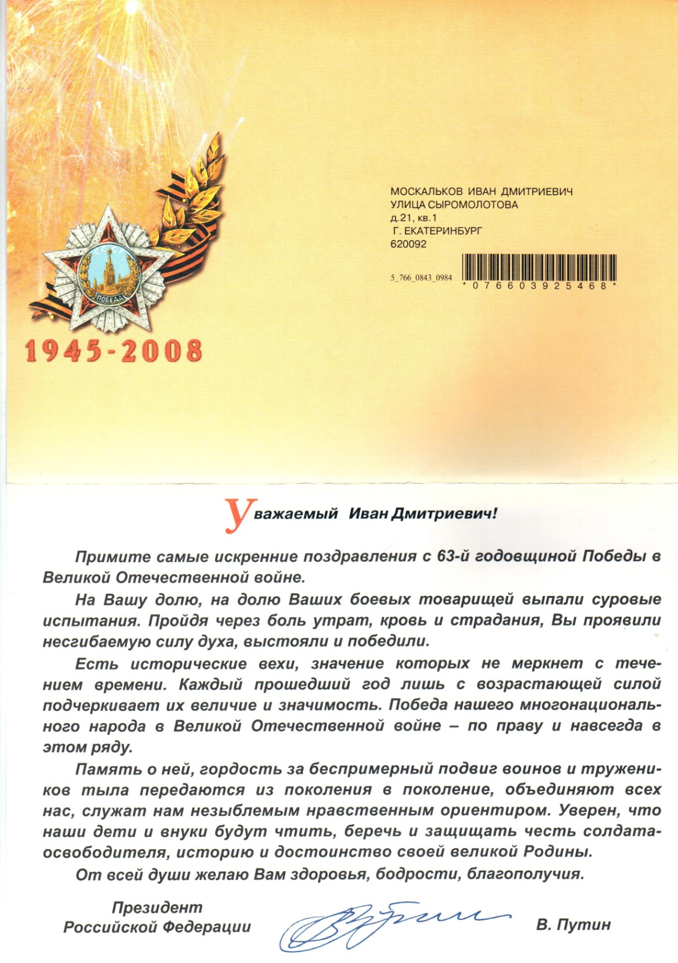
Потом от Владимира Владимировича Путина и Дмитрия Анатольевича Медведева.

Slide 31
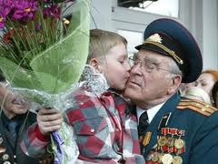
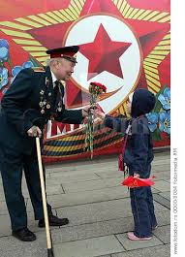
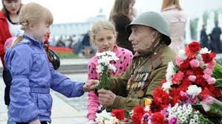
В заключение хотелось бы сказать спасибо всем солдатом минувшей войны, которым их дети, их внуки, их правнуки и будущие праправнуки обязаны вечно – зеленой травой, голубой речкой, синим небом, серебряным воздухом – всем, что называется ЖИЗНЬ.

Slide 33
